Slide 1
Муниципальное дошкольное образовательное бюджетное учреждение детский сад № 38
Муниципального образования Кореновский район
ОТЧЕТ ПО НРАВСТВЕННО – ПАТРИОТИЧЕСКОМУ
ВОСПИТАНИЮ
В СТАРШЕЙ ГРУППЕ «В»
Подготовила:
Воспитатель Лубинец А.А.

Slide 2
«Любовь к родному краю, родной
культуре, родной речи начинается
с малого – любви к своей семье, к
своему жилищу, к своему детскому
саду. Постепенно расширяясь, эта
любовь переходит в любовь к
родной стране, к ее истории,
прошлому и настоящему, ко всему
человечеству»
Д.С Лихачев

Slide 3
Цель:
Формирование нравственно- патриотического отношения и чувства сопричастности к семье, городу, к природе, культуре на основе историко- национальных и природных особенностей родного края. Воспитание чувства собственного достоинства как представителя своего народа, уважения к прошлому, настоящему, будущему родного края, толерантного отношения к представителям других национальностей. Закрепление и расширение знаний о родном городе.

Slide 4
Задачи:
- Формировать чувства привязанности к своему дому, детскому саду, друзьям в детском саду, своей семье через любовь и заботливое отношение к членам своей семьи;
- формировать чувства любви к своему родному краю, своей малой родине на основе приобщения к родной природе, культуре и традициям; воспитывать чувство патриотизма и гордость за свою страну; - формировать представление о героизме;
- продолжать знакомить детей с русским народным творчеством средствами эстетического воспитания: музыка, художественное творчество, художественное слово;
- систематизировать и закреплять знания детей о природе края, города;
- воспитать гражданско-патриотические чувства посредством изучения государственной символики России, родного края; познакомить с гербом города.
- формировать интерес у семьи к созданию условий по нравственно- патриотическому воспитанию ребенка.

Slide 5
Для реализации поставленных целей и задач воспитательно -образовательный процесс осуществлялся на основе образовательной программы «Воспитание и обучение в детском саду», под ред. М. А. Васильевой, по новым стандартам Федеральной Государственной Образовательной Системы. В течение года нами была проведена работа в следующих направлениях:

Slide 6
Беседы: «Моя Родина-Россия», «Мой родной город-Кореновск», «Лучше нет родного края», «Есть такая профессия-Родину защищать», «Наши защитники», «Дети-герои Великой Отечественной войны»
Рассматривание иллюстраций: «Наша Родина-Кубань», «Город Кореновск», о богатырях, воинах разных времён, составление рассказов по иллюстрациям о родах войск, военной технике.
Слушание музыкальных произведений: «Мои родные места», «На Кубани мы живем», «Священная война», «День победы», «Катюша», «С чего начинается Родина?», «Россия».

Slide 7
Чтение рассказов, пословиц и стихотворений: С. Маршак «Быль для детей», Я. Аким «Земля», З. Александровоа "Прощание», А. Гайдар «Поход», С. Маршак «Наша армия», А. Барто «На заставе» и др.
Просмотр презентаций: «Мой родной город-Кореновск», «Песни войны и о войне», «Дети-герои Великой Отечественной войны».
Организация сюжетно-ролевых игр: «Путешествие по России», «Моряки», «Спасатели», «Врач и медсестра».
Дидактические игры: "Найди секретный объект", "Доставь воду на передовую", "Меткий стрелок"

Slide 8
Подвижные игры: «Самолёты», «Кто первый сядет на коня? », «Чей отряд быстрее построится? », «Кто самый меткий? », «Переправа через болото».
Наблюдение на прогулке: «Природа моего края»
НООД: «Мы - воспитанники старшей группы», «Мой родной город-Кореновск», «Транспорт нашего города», «Солдат на посту», «Российская армия», показ открытого НООД «Наша малая Родина-Кубань».
Изготовление буклета «Патриотическое воспитание в ДОУ», стенгазета «Наши Защитники».
Пополнение уголка патриотической направленности.
Развлечение «Вечер народных игр», утренник «День защитника».

Slide 9
Благодаря проделанной работе:
Дети имеют определенные знания о родной стране, крае, городе, знают флаг, герб.
У детей сформировано чувство уважения к родному городу, дому, семье, детскому саду, людям, живущим рядом.
Развиты такие качества, как: познавательная активность, творческие способности, воображение, коммуникативные навыки, речь.
Воспитанниками усвоены ценности патриотизма, толерантности, определяющие модель их жизненного поведения.
Родители стали единомышленниками педагогов, способными оценить возможности ребенка и вместе с педагогами участвовать в формировании патриотических чувств ребенка.

Slide 10
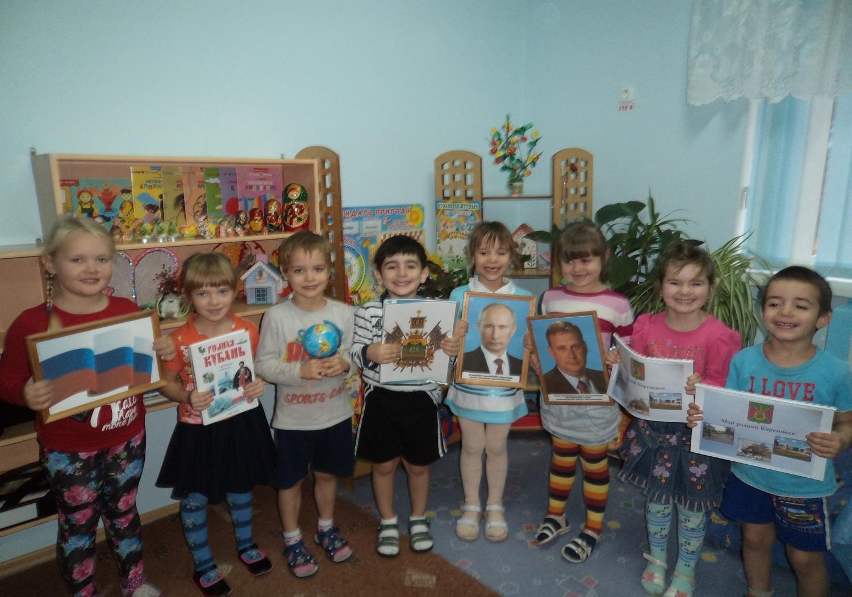
ФОТООТЧЕТ:

Slide 11
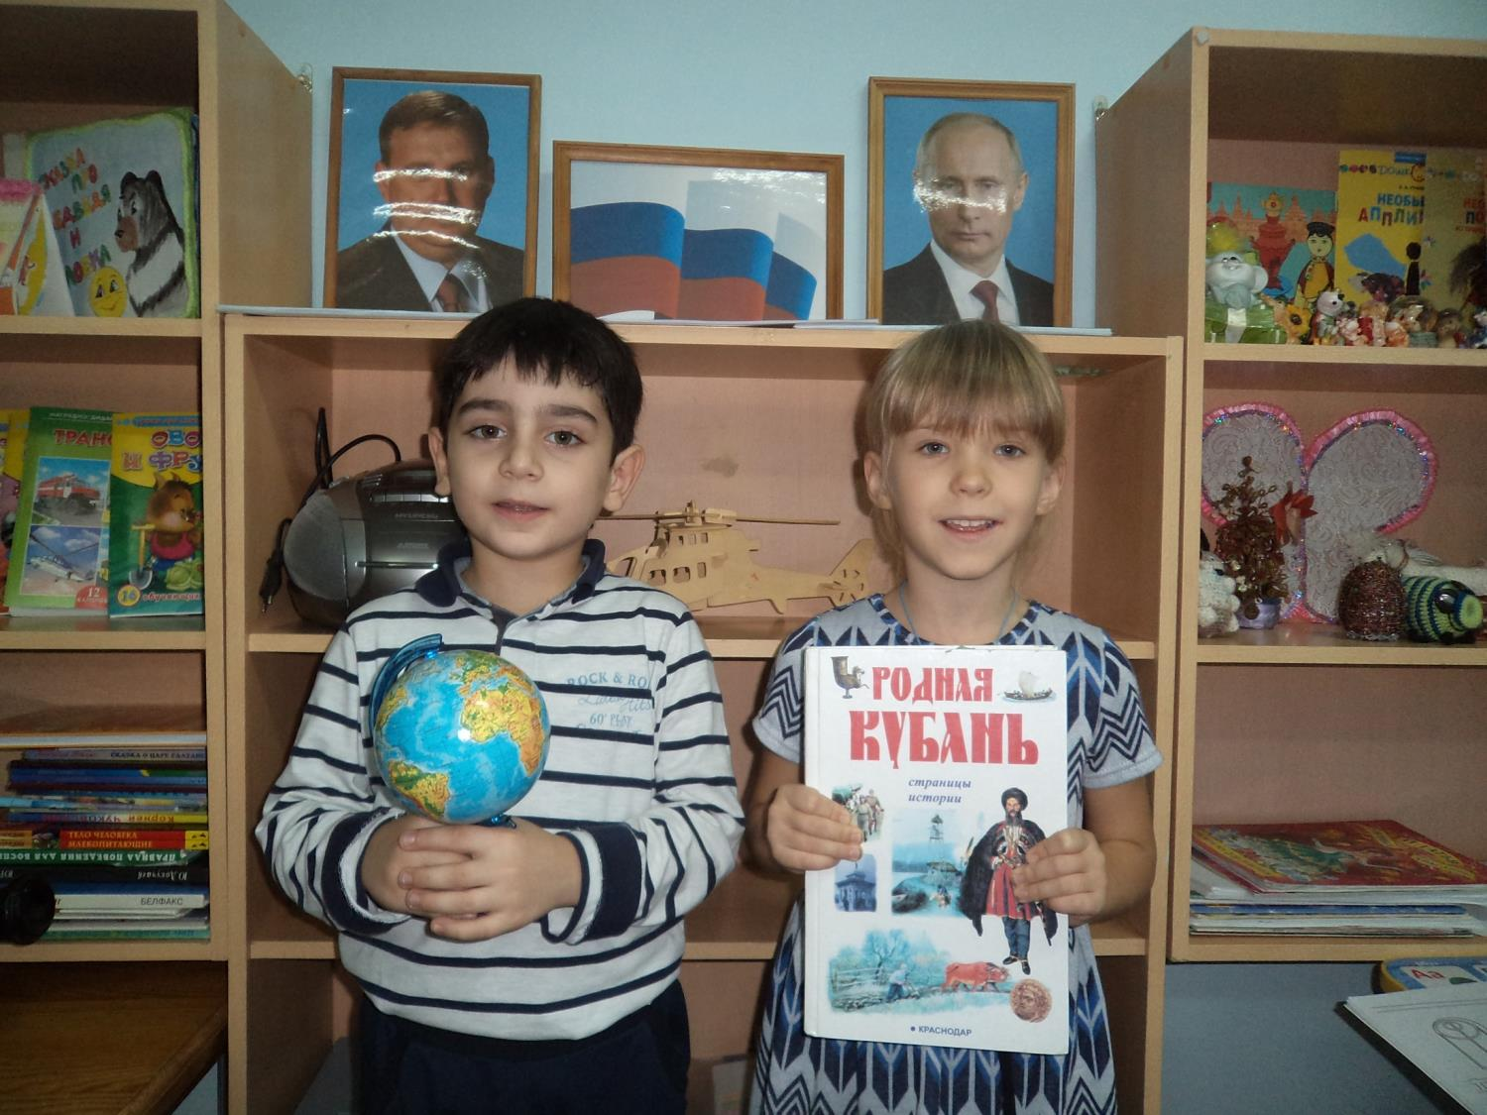
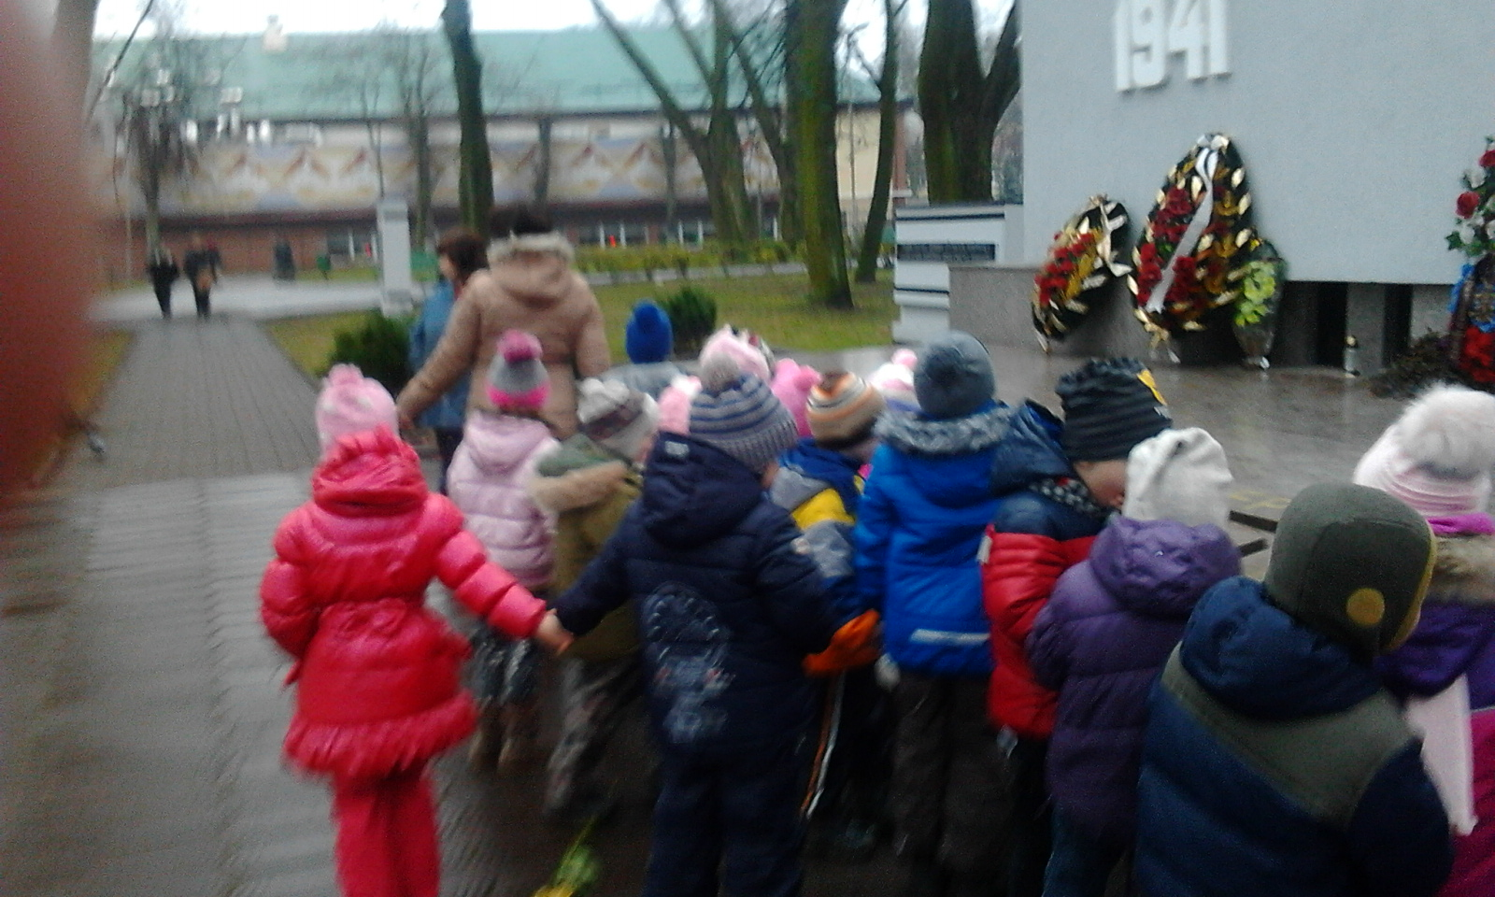

Slide 12
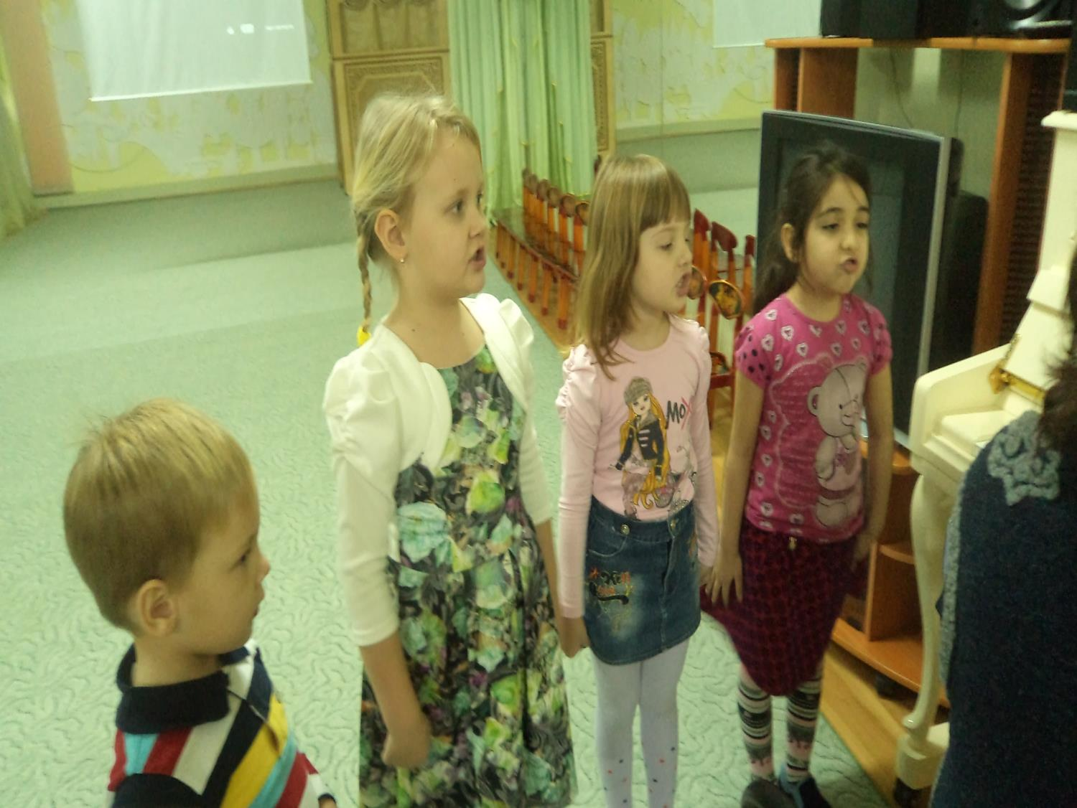
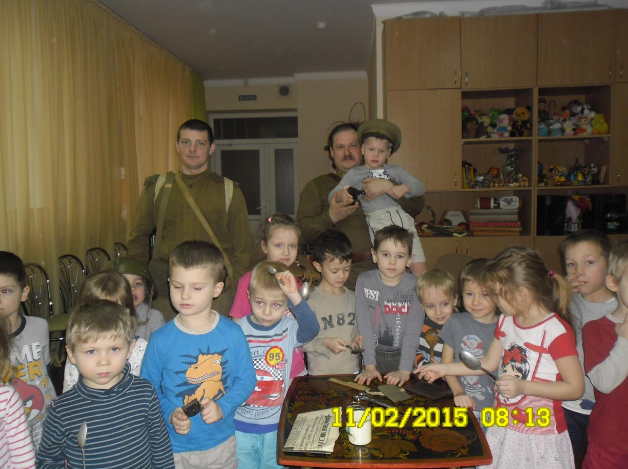

Slide 13
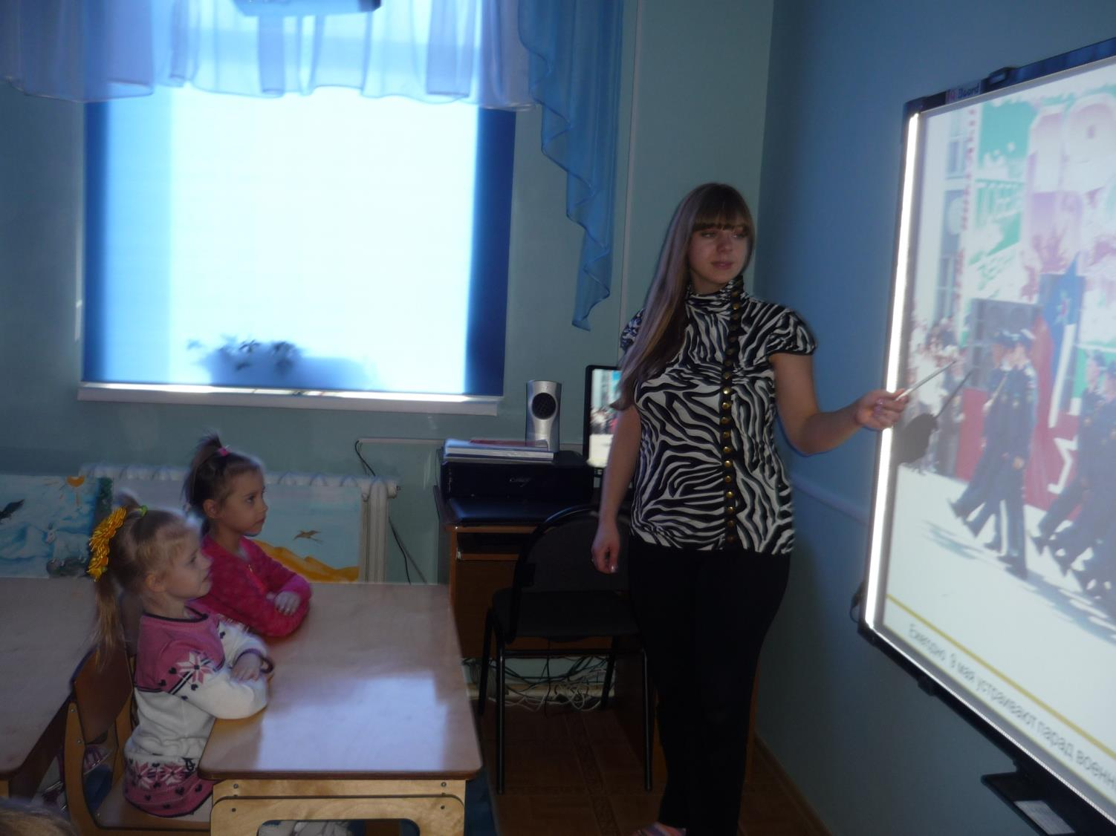
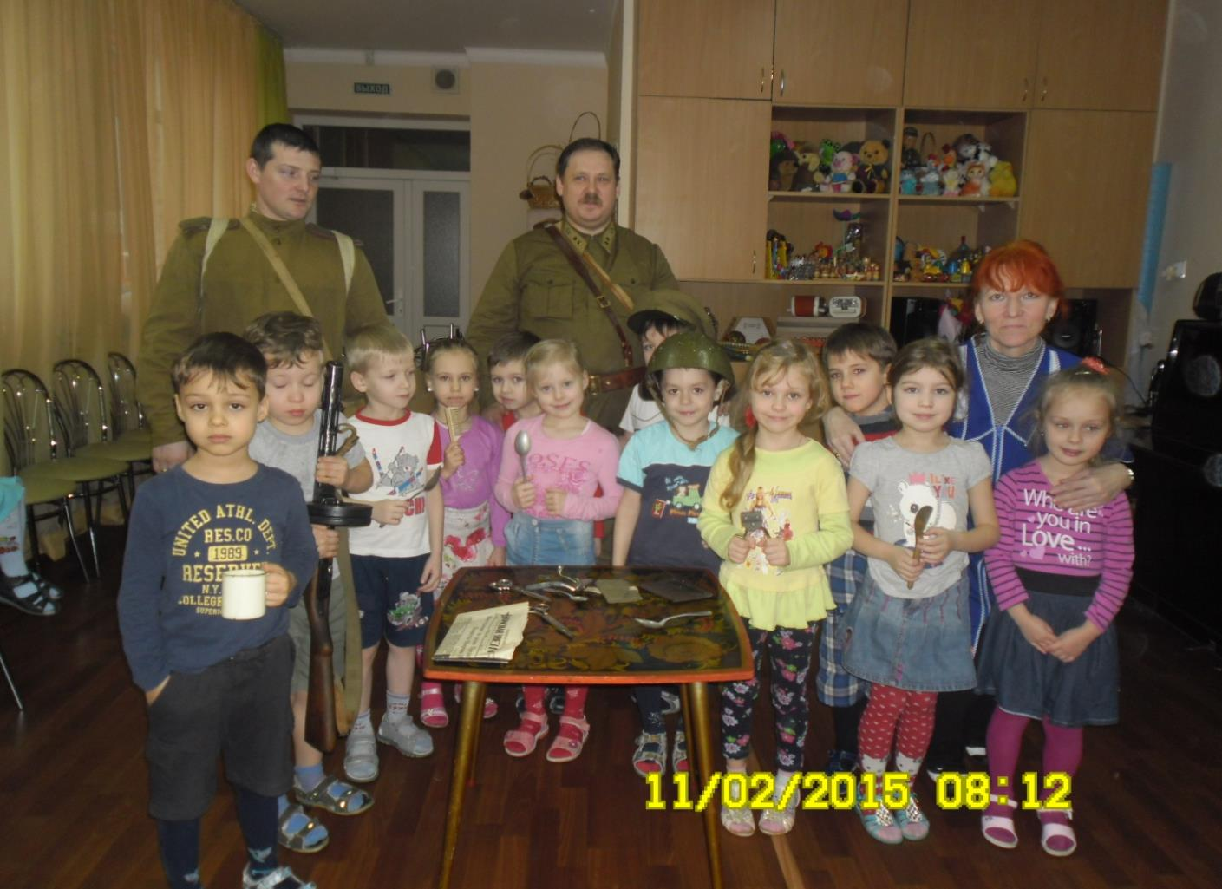

Slide 14
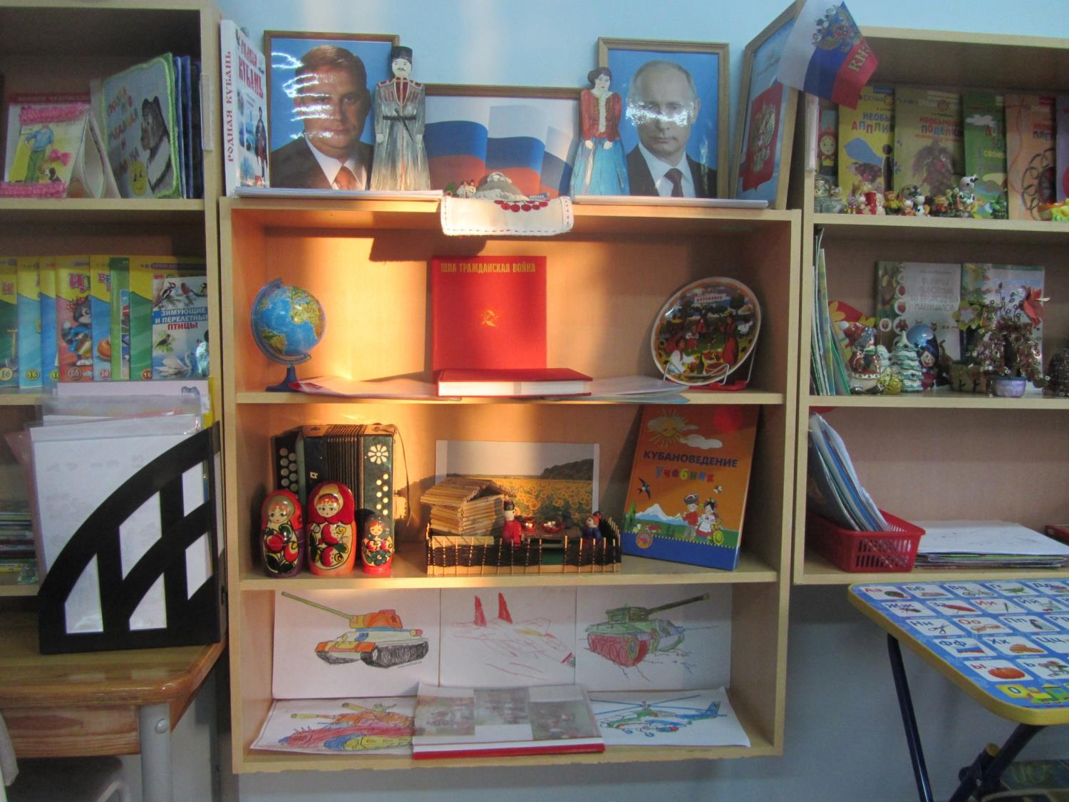

Slide 15
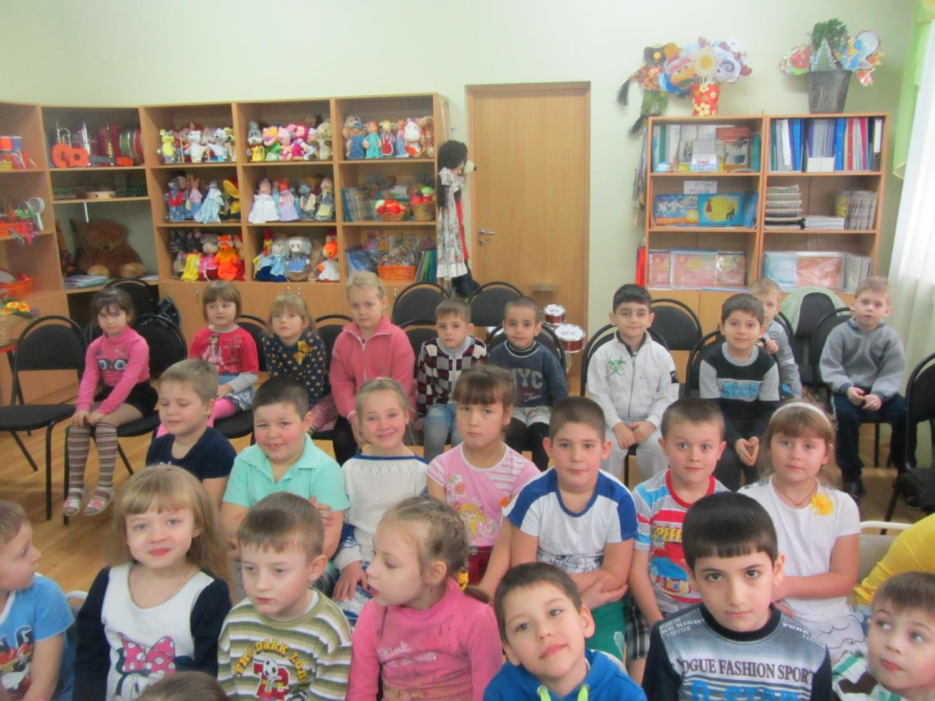

Slide 16
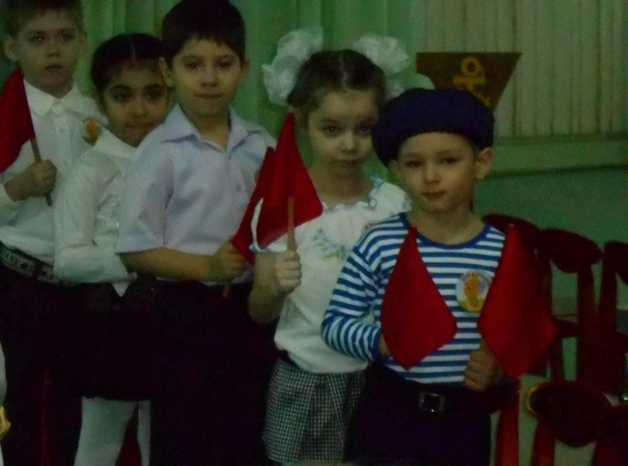
Провели развлечение к 23 февраля

Slide 17
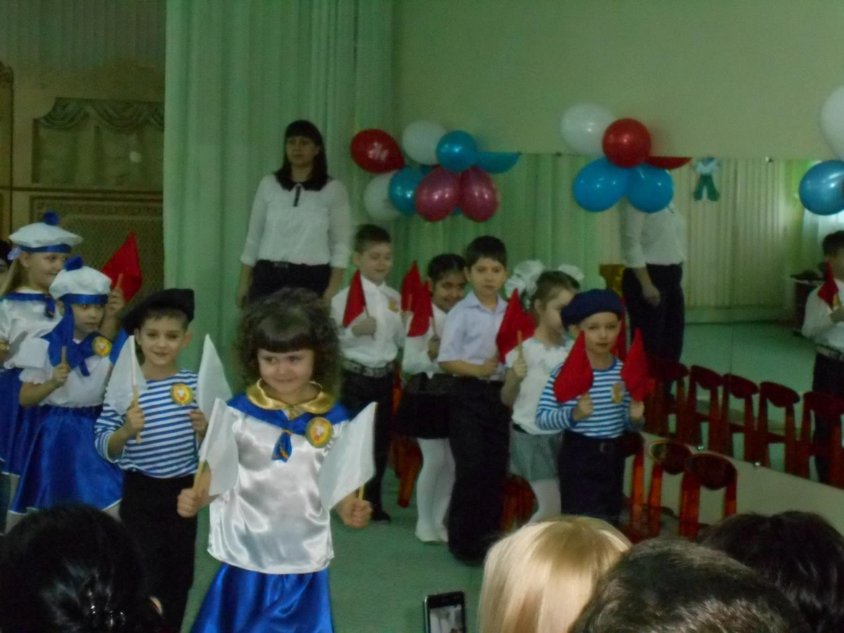
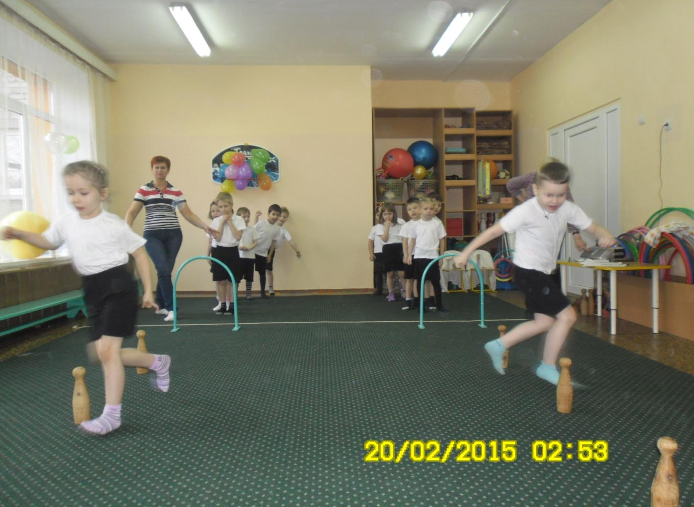

Slide 18
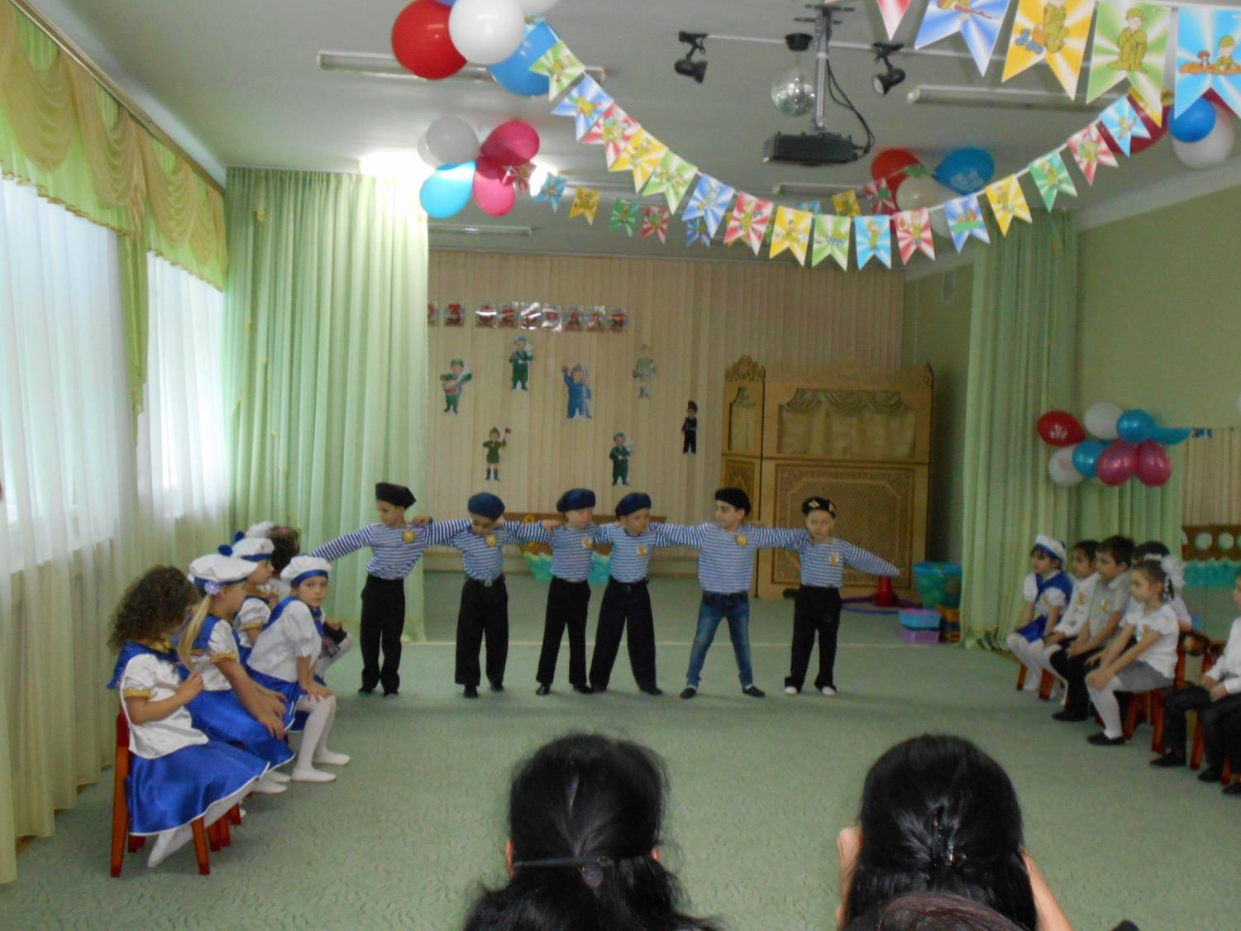
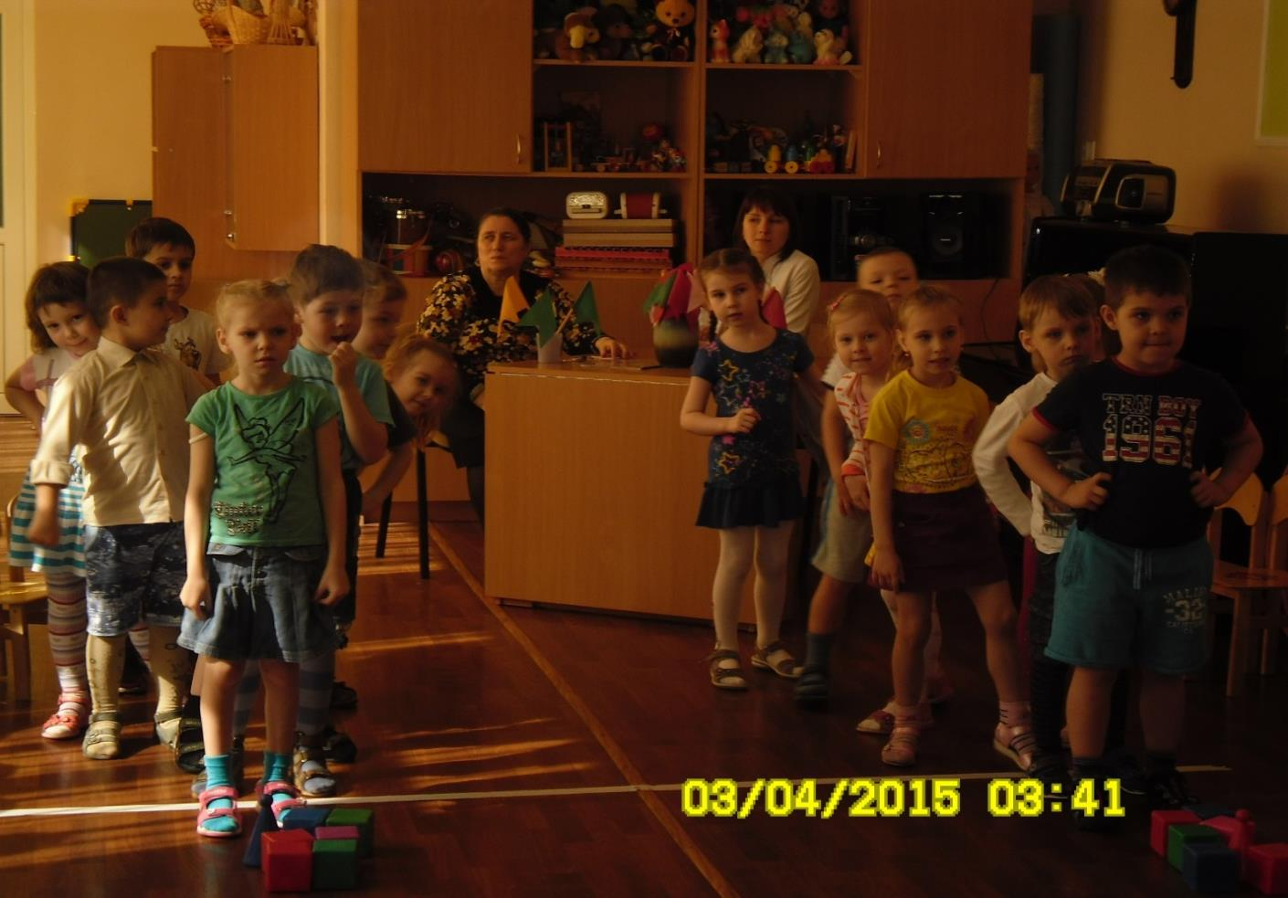
КВН – «Знаешь ли ты свой город»

Slide 19
Спасибо
за
внимание!

